Slide 1
Formato de página

Slide 2
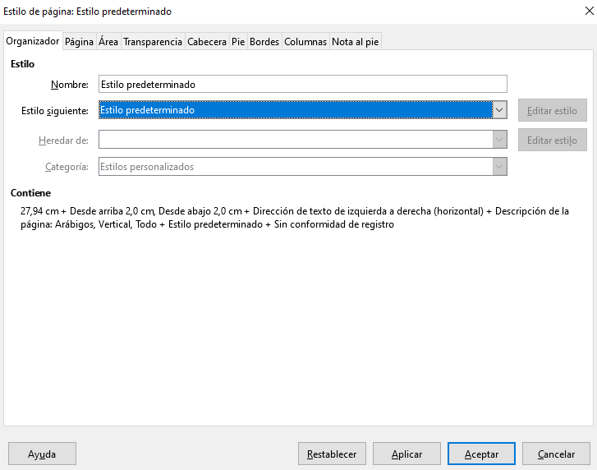
¿Cómo se aplica?
El menú Formato > Página
Haciendo doble clic sobre la barra de Estado, donde figura el nombre del estilo de página activo (Estilo predeterminado, por defecto).
La ventana de Estilos y formato, seleccionando el grupo de Estilos de página y pulsando la opción Modificar en el menú contextual del estilo deseado.
Desde la barra lateral, pulsando el botón Página con lo que se mostrará un panel lateral de propiedades de Página

Slide 3
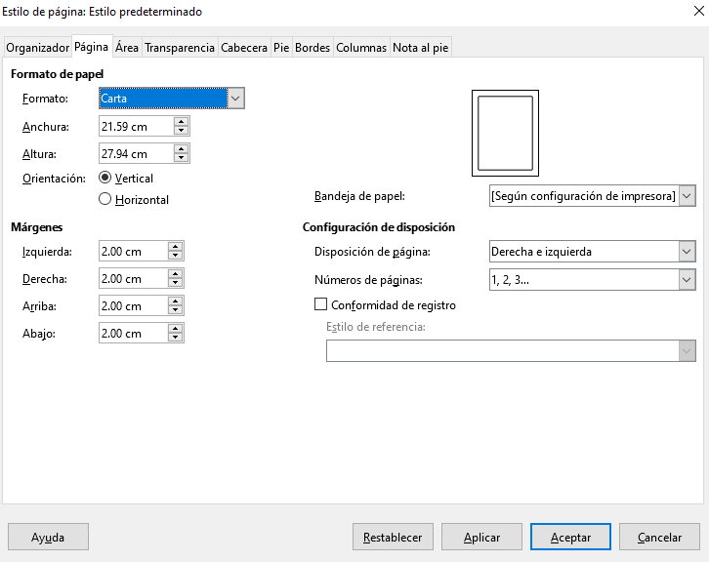
Tamaño, orientación y márgenes
¿Cómo se aplica?
En el cuadro de diálogo Estilo de página, la pestaña Página nos permitirá establecer el tamaño y orientación del papel, los márgenes de la página y otras opciones de diseño.

Slide 4
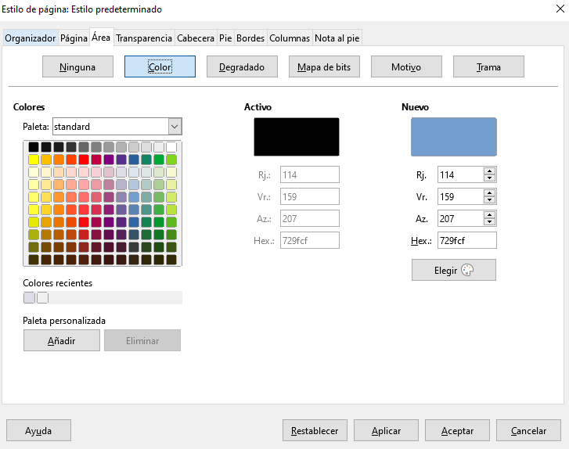
Área
Writer permite agregar diferentes estilos de fondo.
Color
Degragado
Mapa de bits
Motivo
Trama

Slide 5
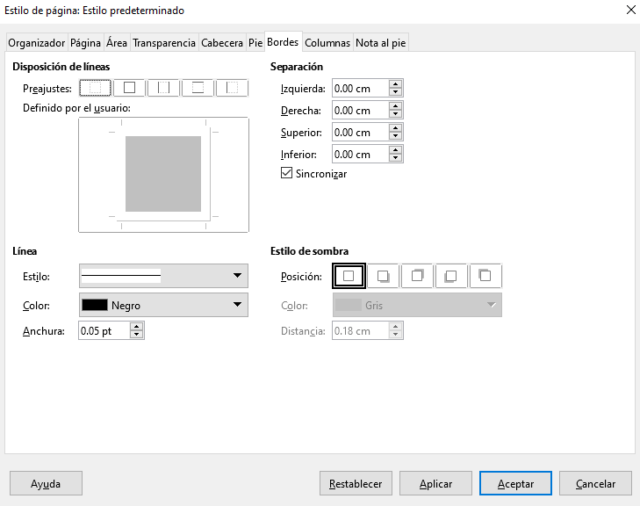
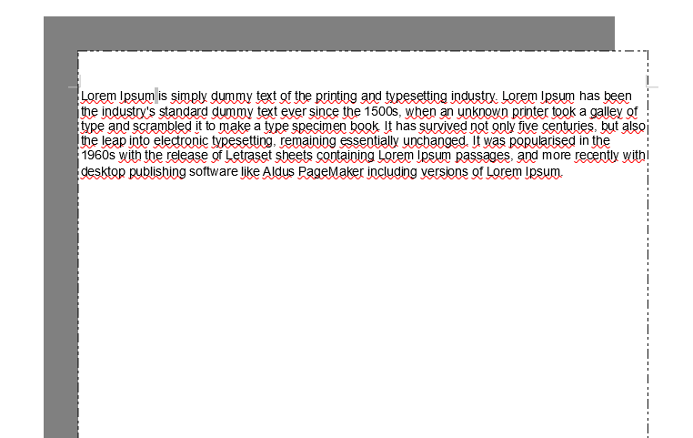
Bordes de página
¿ Sabías qué ?
Al modificar la propiedad Espacio al contenido, el borde no se desplaza, sino que permanece en la misma posición, encogiéndose el área del texto para dar lugar al espaciado especificado

